Slide 1
JPA (4)
Estrategias de Herencia

Slide 2
Índice
Modelo de dominio de ejemplo
Estrategia de superclase mapeada
Estrategia de tabla por clase
Estrategia de tabla única
Estrategia joined
Elegir una estrategia

Slide 3
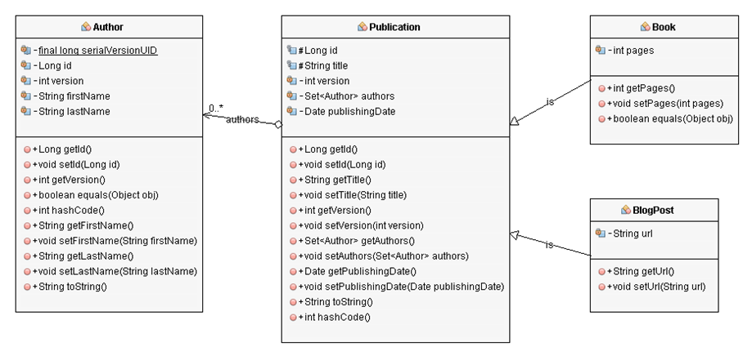
Modelo de dominio de ejemplo

Slide 4
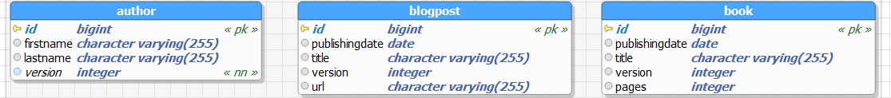
Estrategia de superclase mapeada
Es el enfoque más simple.
Asigna cada a clase hija su propia tabla.
La superclase mapeada no es una entidad y no hay tabla para ella, por lo que no se pueden realizar consultas polimórficas ni definir una relación entre el autor y todas las publicaciones.

Slide 5
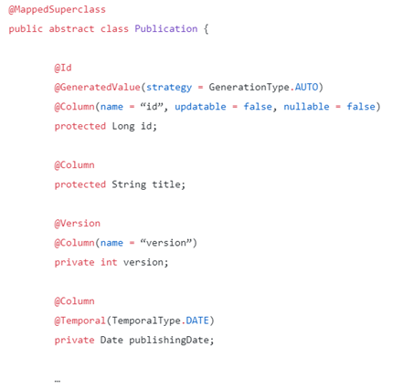
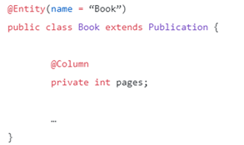
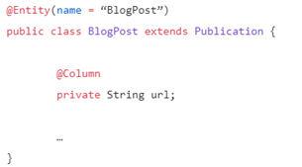
Estrategia de superclase mapeada

Slide 6
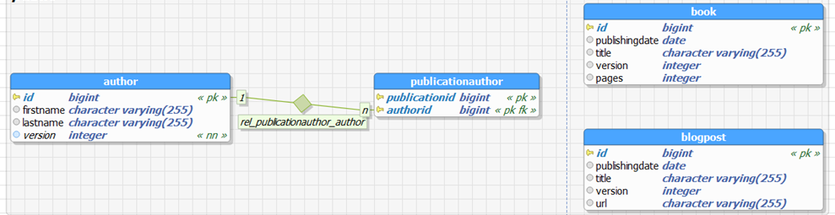
Estrategia de tabla por clase
Similar a la estrategia de superclase mapeada.
La diferencia es que la superclase también es un entidad.
Cada una de las clases hijas sigue asignada a su propia tabla. Permite definir consultas y relaciones polimórficas.

Slide 7
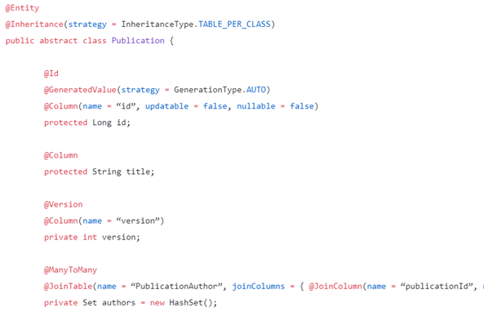
Estrategia de tabla por clase
Se debe evitar porque la estructura de la tabla agrega mucha complejidad a las consultas polimórficas.

Slide 8
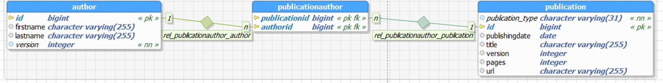
Estrategia de tabla única
Asigna todas las entidades de la estructura a la misma tabla.
Este enfoque consigue consultas polimórficas más eficientes.
Inconveniente: los atributos de todas las entidades se asignan a la misma tabla, por lo que no puede usar restricciones no nulas en las columnas no compartidas por todas las entidades.

Slide 9
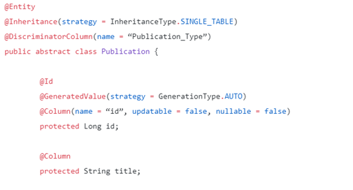
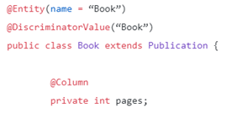
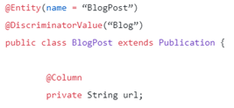
Estrategia de tabla única
Al almacenar todos los registros en una única tabla se necesita una forma de determinar la clase de la entidad: se hace necesaria una columna para ‘discriminar’ cada entidad (esta columna no es un atributo de la entidad).

Slide 10
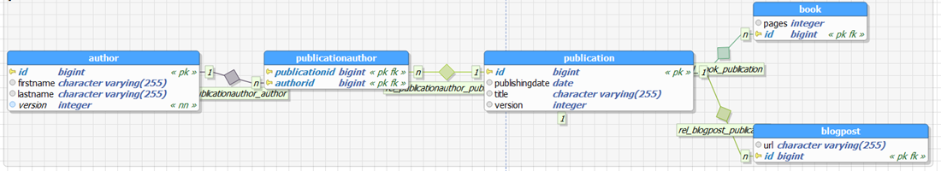
Estrategia joined
Asigna cada clase de la jerarquía de la herencia a su propia tabla.
La tabla de la superclase contiene todos los atributos compartidos.
Las tablas hijas solo contienen las columnas específicas de la entidad dada y una clave primaria con el mismo valor del registro en la tabla de la superclase.

Slide 11
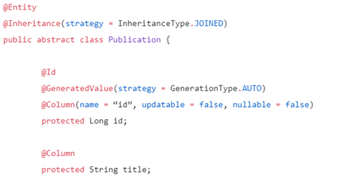
Estrategia joined
Cada consulta requiere la combinación de 2 tablas, pero en cambio, permite utilizar restricciones no nulas en los atributos de las subclases.

Slide 12
Elegir una estrategia
TABLA ÚNICA Si se necesita el mejor rendimiento y además se necesita utilizar relaciones y consultas polimórficas. Por el contrario no es posible usar restricciones no nulas (integridad referencial).
JOINED Si es más importante la coherencia de datos que el rendimiento y además se necesita consultas polimórficas y relaciones.
TABLA POR CLASE Si no se necesita consultas polimórficas (son muy complejas con este tipo de enfoque).

Slide 13
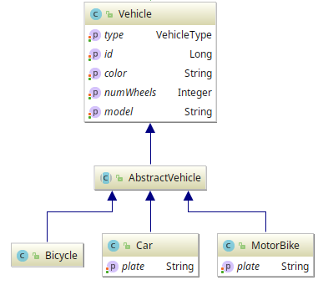

Garage App
Implementa en la aplicación garage la estrategia de herencia JOINED descrita con anterioridad y comprueba las tablas generadas

Slide 14
Ref
Estrategias de Herencia
https://www.tutorialspoint.com/jpa/index.htm
https://stackoverflow.com/questions/9881611/whats-the-difference-between-jpa-and-hibernate
https://www.javacodegeeks.com/2015/02/jpa-tutorial.html
https://howtodoinjava.com/hibernate/hibernate-jpa-2-persistence-annotations-tutorial/

Slide 15
Ref
Estrategias de Herencia
https://www.boraji.com/hibernate-5-and-jpa-2-persist-find-merge-and-remove-example
http://www.codejava.net/frameworks/hibernate/java-hibernate-jpa-annotations-tutorial-for-beginners
https://www.oscarblancarteblog.com/tutoriales/java-persistence-api-jpa/
https://vladmihalcea.com/prepersist-preupdate-embeddable-jpa-hibernate/

Slide 16
Ref
Estrategias de Herencia
https://www.sitepoint.com/5-reasons-to-use-jpa-hibernate/
http://www.thejavageek.com/2014/05/24/jpa-constraints/
https://www.thoughts-on-java.org/ultimate-guide-association-mappings-jpa-hibernate/#oneToOne
https://www.thoughts-on-java.org/entity-mappings-introduction-jpa-fetchtypes/

Slide 17
Ref
Estrategias de Herencia
https://www.thoughts-on-java.org/jpql/
https://vladmihalcea.com/a-beginners-guide-to-jpa-and-hibernate-cascade-types/
https://vladmihalcea.com/hibernate-sql-function-jpql-criteria-api-query/
https://www.thoughts-on-java.org/jpa-persistence-xml/

